Slide 1
LUYỆN TẬP
KHỐI ĐA DIỆN LỒI VÀ KHỐI ĐA DIỆN ĐỀU
Câu 1 : Có tất cả bao nhiêu loại khối đa diện đều?
A . 3. B . 4. C . 5. D . 6.

Slide 2
Câu 2 . Khối đa diện đều loại {p ; q} trong đó p là
A . số đỉnh của khối đa diện.
B . số cạnh của khối đa diện.
C . số mặt tại một đỉnh của khối đa diện.
D . số cạnh tại một mặt của khối đa diện.

Slide 3
Câu 3 . Khối đa diện đều loại {3 ; 3}được gọi tên là
A . khối tứ diện.
B . khối lập phương.
C . khối tứ diện đều.
D . khối bát diện đều.

Slide 4
Câu 4 . Khối đa diện đều loại {3 ; 4}được gọi tên là
A . khối 12 mặt đều.
B . khối lập phương.
C . khối tứ diện đều.
D . khối bát diện đều.

Slide 5
Câu 5 . Khối đa diện đều loại {4 ; 3}được gọi tên là
A . khối 20 mặt đều.
B . khối lập phương.
C . khối tứ diện đều.
D . khối bát diện đều.

Slide 6
Câu 6 . Khối đa diện đều loại {3 ; 5}được gọi tên là
A . khối 12 mặt đều.
B . khối lập phương.
C . khối 20 mặt đều.
D . khối bát diện đều.

Slide 7
Câu 7 . Khối đa diện đều loại {5 ; 3} có tổng số mặt là
A . 12 mặt đều.
B . 8 mặt đều.
C . 20 mặt đều.
D . 6 mặt đều.

Slide 8
Câu 8 . Khối đa diện đều loại {4 ; 3} và loại {3 ; 4} có
A . số đỉnh bằng nhau.
B . số cạnh bằng nhau.
C . số mặt bằng nhau.
D . thể tích bằng nhau.

Slide 9
Câu 9 . Khối đa diện đều loại {5 ; 3} và loại {3 ; 5} có
A . số đỉnh bằng nhau.
B . số cạnh bằng nhau.
C . số mặt bằng nhau.
D . số mặt tại mỗi đỉnh bằng nhau.

Slide 10
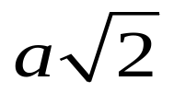
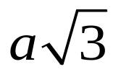
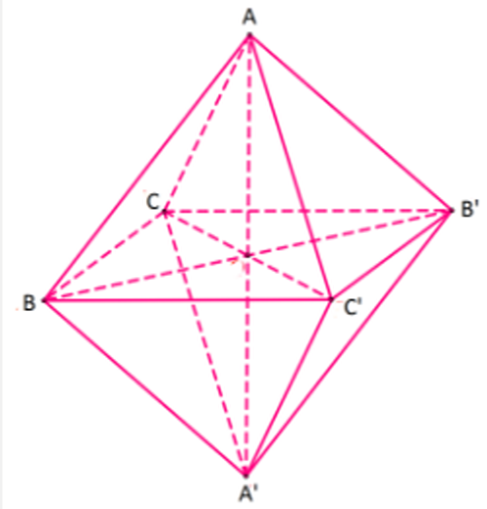
Câu 10 . Cho khối bát diện đều có độ dài cạnh bằng a (tham khảo hình).
Tính độ dài đoạn thẳng AA’ theo a ta được kết quả bằng.
A . 2a. B . a. C . D .

Slide 11
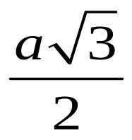
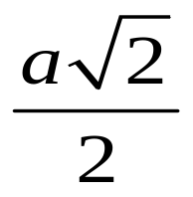
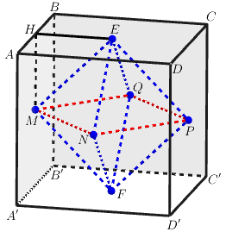
Câu 11 . Khối bát diện đều có các đỉnh trùng với tâm các mặt của một khối lập phương cạnh bằng a thì có chiều dài cạnh bằng bao nhiêu?
A . a. B . C . D .

